Slide 1
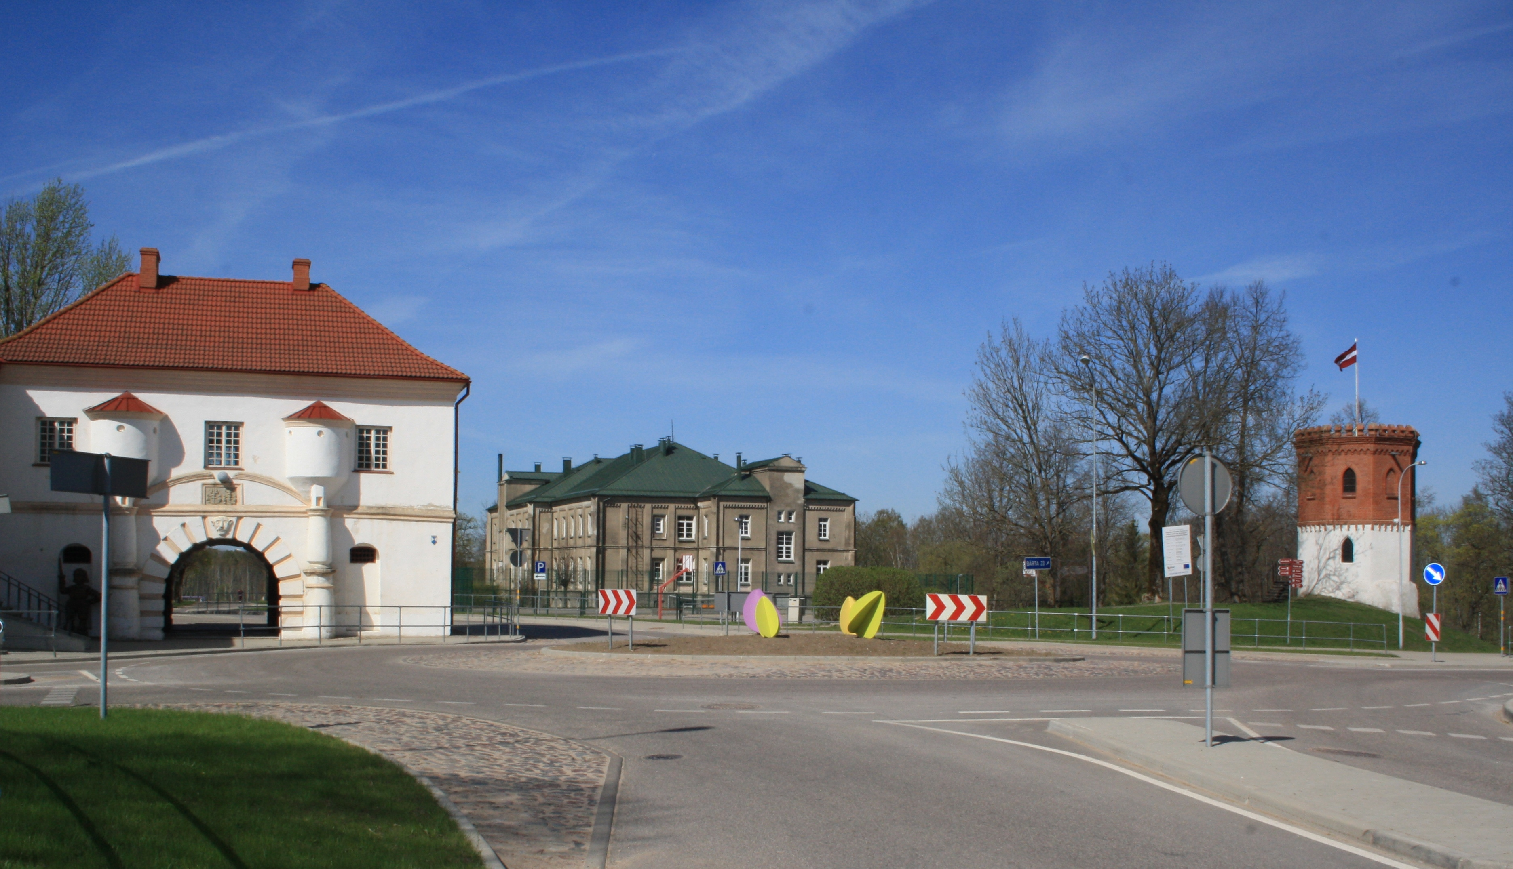
LIEPĀJAS REĢIONA TŪRISMA INFORMĀCIJAS CENTRS
PRIEKULE

Slide 2
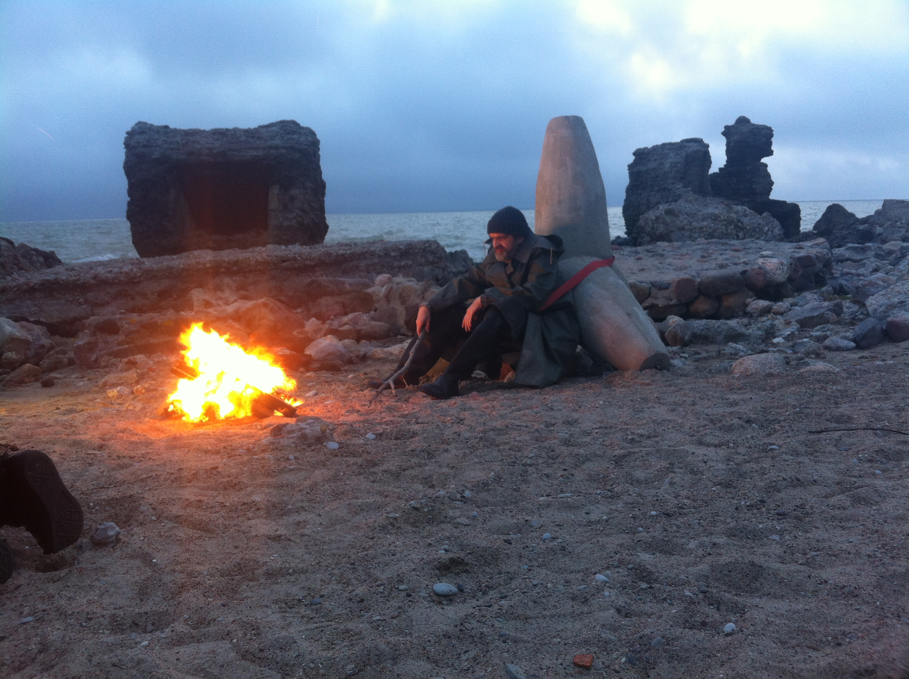
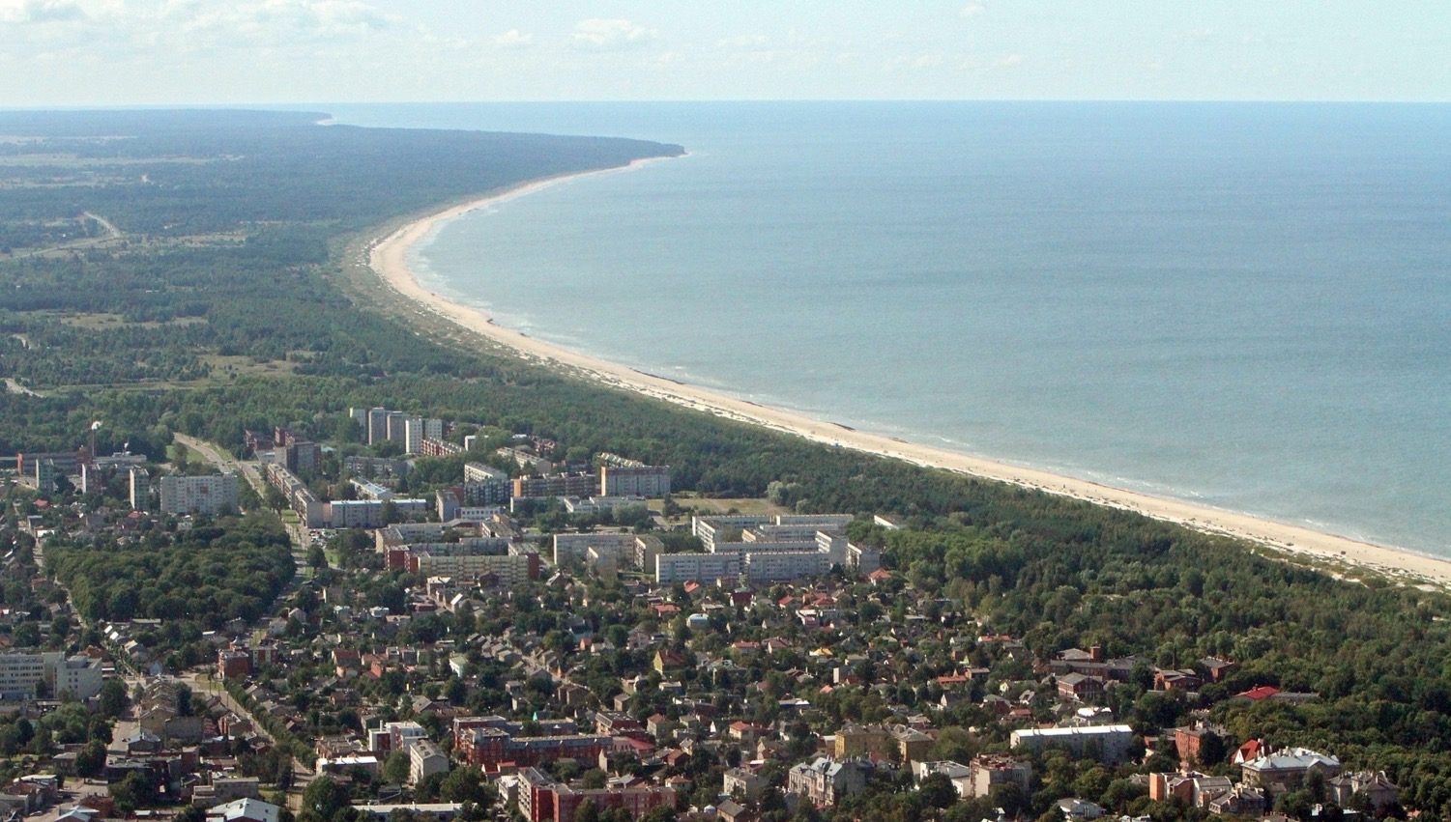
Notes:
https://www.youtube.com/watch?v=dF1Q0bkGGeY

Slide 3
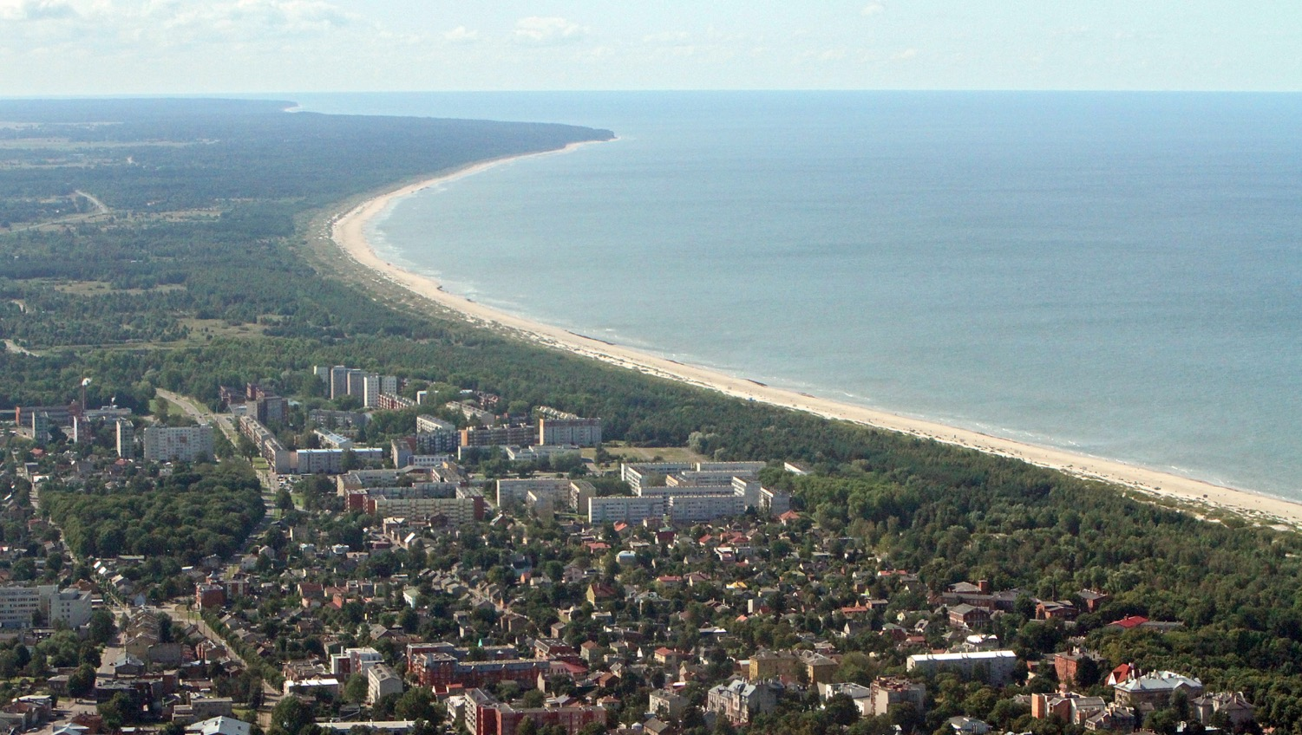
STATISTIKA

Slide 4
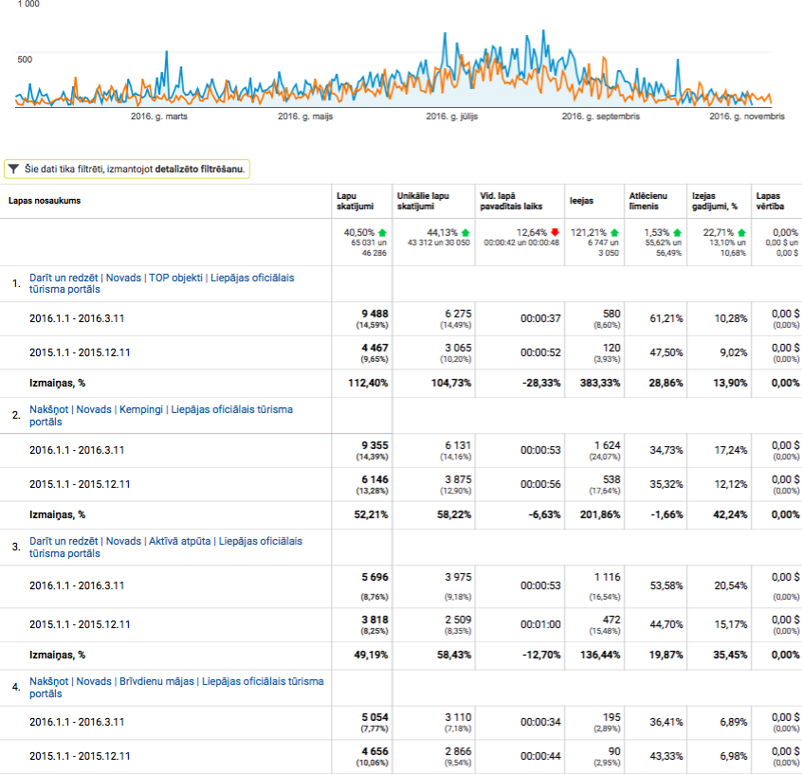

Slide 5
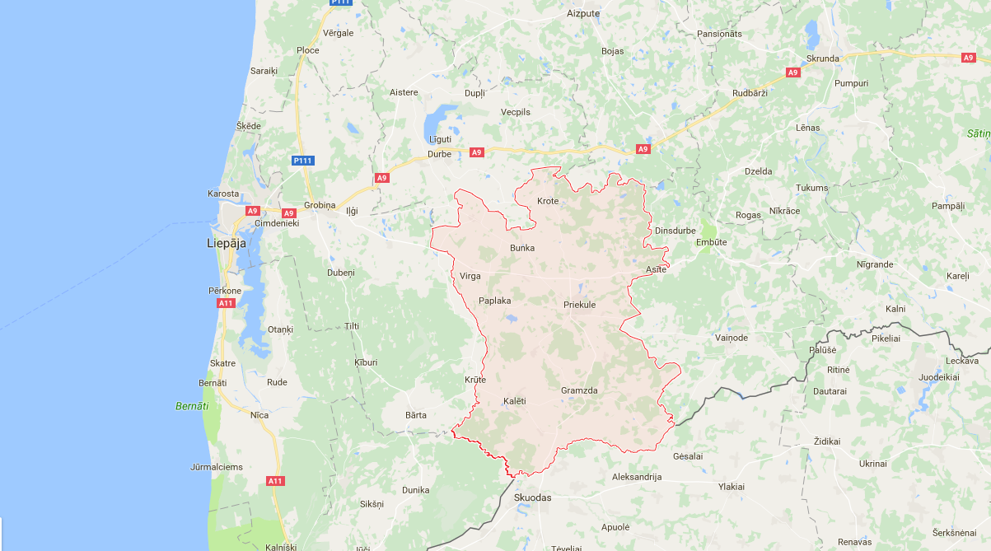
Notes:
.

Slide 6
FOKUSS:
NESEZONA
PERSONĪBA
REKLĀMAS PLĀNS 2017
PIEREDZE CITOS NOVADOS

Slide 7
Liepaja.travel
Inta Šoriņa
29118867, inta@liepaja.travel

